Slide 1

ИГРА-ВИКТОРИНА
Знаете ли вы?

Slide 2

Цель проекта :
расширить знания школьников о Республике Беларусь.
Задачи:
выявить и углубить знания учащихся об истории белорусского народа, географии страны, ее природе и культуре;
способствовать развитию интереса к приобретению знаний о своей Родине;
воспитывать уважение и любовь к родному краю.

Slide 3
Актуальность
Любовь к своей земле, своему народу – это понятное и естественное явление для разумного человека. Ведь он родился в этой стране, делал там первые шаги, начал познавать окружающий мир, впервые произнес слово «мама». В этой стране жили многие поколения его предков. Но эта любовь не возникает сама по себе, ее нужно деликатно и ненавязчиво прививать, причем с самого раннего детства.
Первые уроки патриотизма ребенок получает в семье. Родители передают ему свое восприятие жизни: свою любовь к природе, к народной песне, к народным традициям, к людям, которые делают жизнь лучше и интереснее. А школа потом добавит и отшлифует качества, необходимые настоящему человеку - патриоту.
Поэтому идея создать данную игру-викторину появилась не случайно.

Slide 4


Slide 5

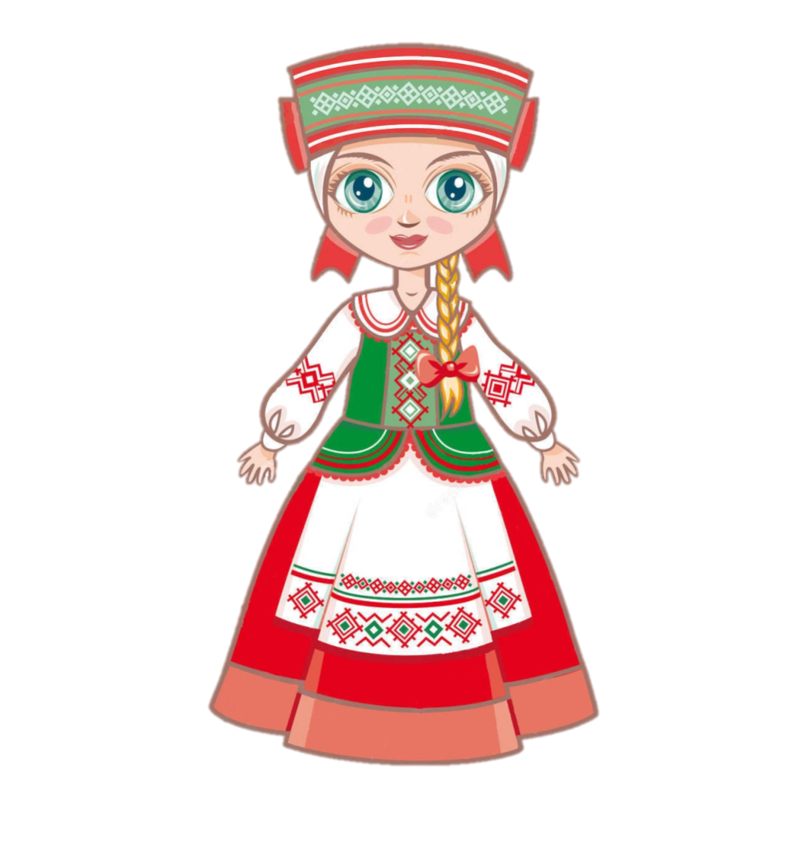

Дорогие друзья!
Меня зовут Алеся. И я приглашаю вас в путешествие по нашей любимой стране, по Республике Беларусь.
Наше путешествие будет проходит в виде игры-викторины.
Во время путешествия вы повстречаете много хороших и добрых друзей.
Они будут задавать вам вопросы, а вы постарайтесь на них ответить.
Свои ответы вы можете проверить.
И так, в путь!

Slide 6
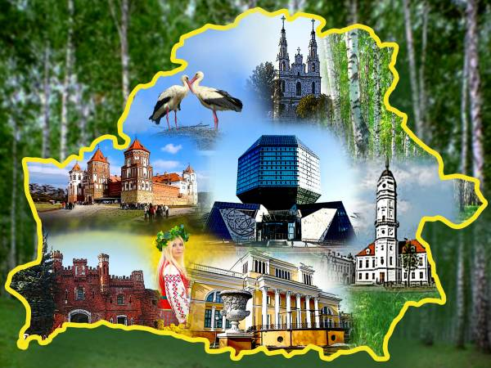
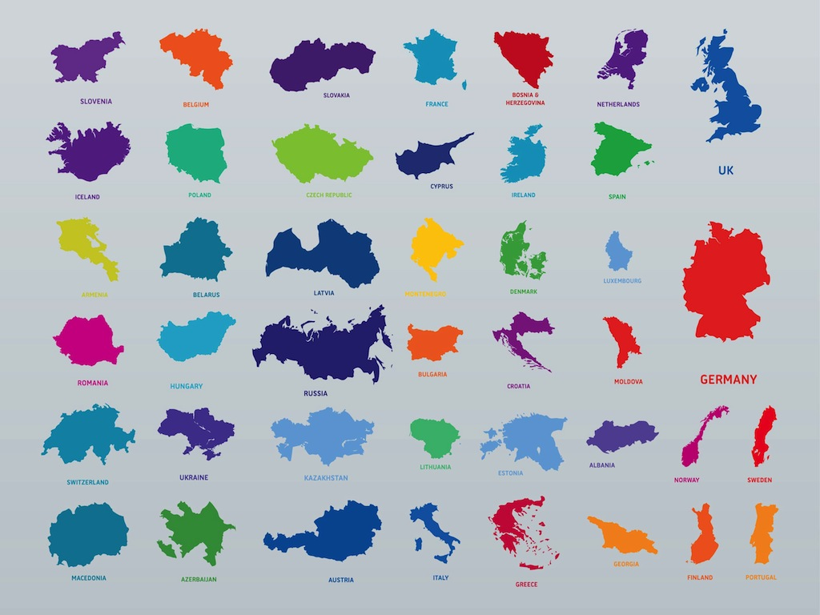
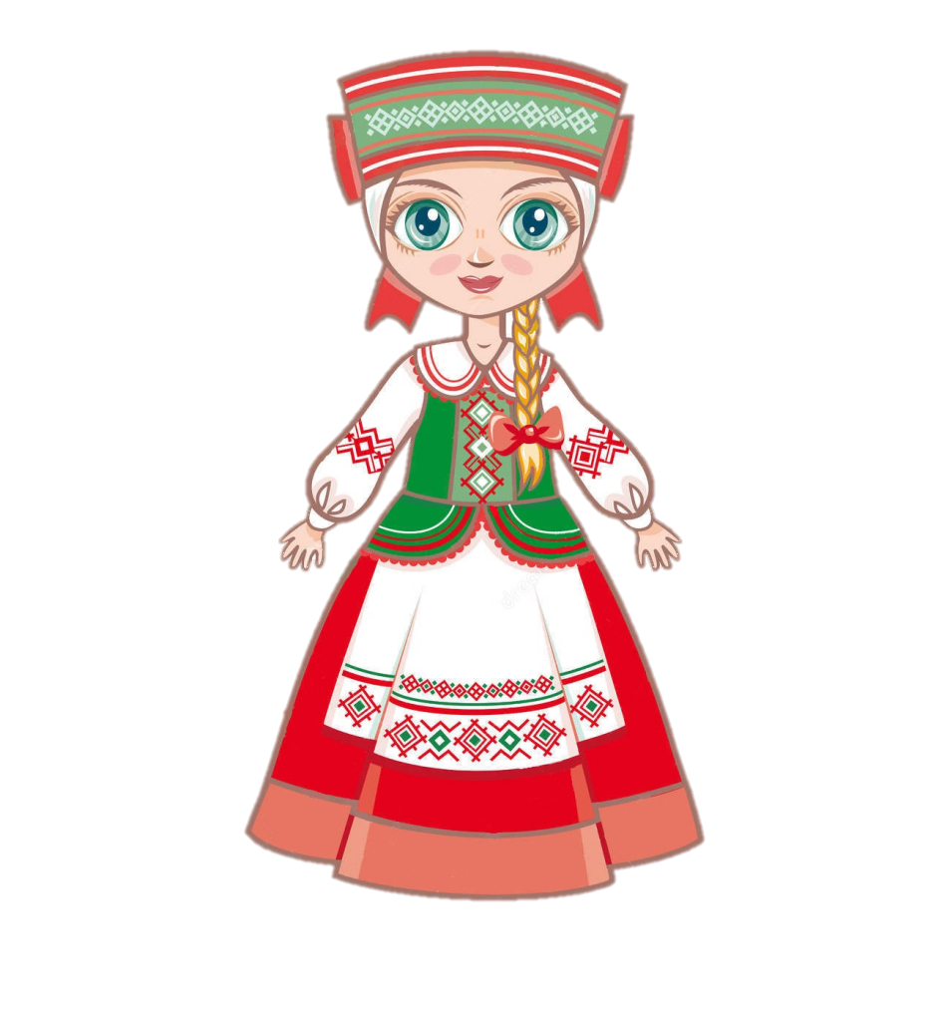
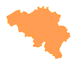
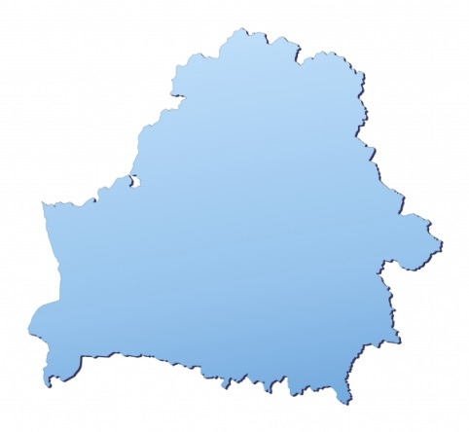
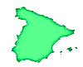
Наша республика расположена в самом центре Европы. На карте Европы очень много стран. У всех стран на карте своё очертание. А сможете ли вы по контуру найти нашу страну? Если нашли, то щёлкните по контуру мышкой.

Slide 7
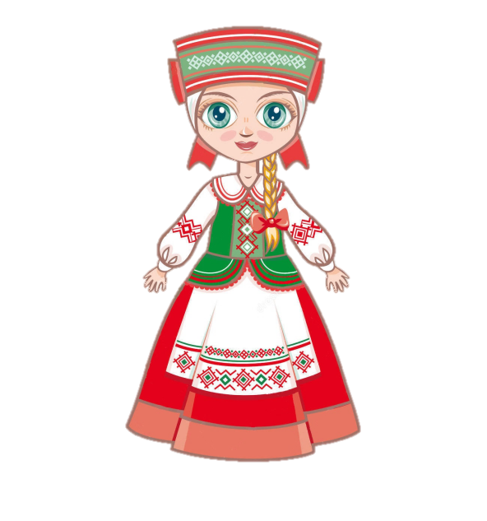







Каждая страна имеет свою символику: ГЕРБ, ФЛАГ и ГИМН.
А вы знаете как выглядит герб нашей страны? Найдите его и щёлкните по нему мышкой.

Slide 8


Излучает он чудесный свет,
У него – высокая судьба,
И, пожалуй, в целом мире нет
Благородней нашего герба.
В ярких выразительных тонах
Колоски, цветы родных полей.
В толстых геральдических томах
Нет герба красивей и светлей.

Slide 9
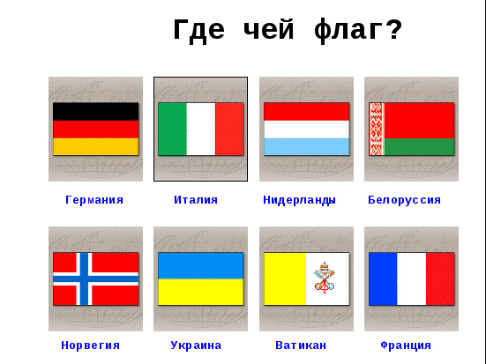

Посмотрите внимательно на флаги стран мира и найдите флаг нашей Республики Беларусь. Щёлкните по нему мышкой.

Slide 10

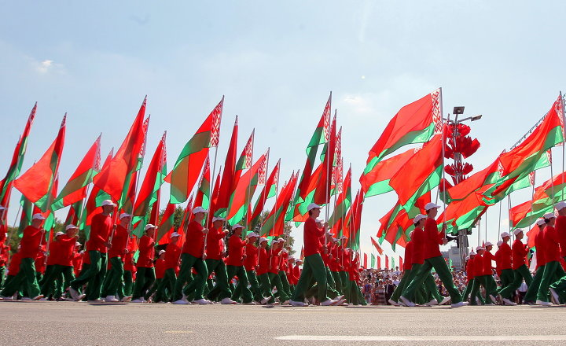
Ливнем вымытые нивы,
Осенённые рассветом,-
Сочетаются счастливо
Цвет зелёный с красным цветом.
Полыхание восхода,
Всходы – полосою узкой, -
Соткала сама природа
Флаг державы Белорусской.

Slide 11


Гимн – торжественная песня, восхваляющая и прославляющая кого-либо или что-либо.
Гимн страны исполняется при всех официальных случаях. Наш белорусский гимн начинается словами «Мы беларусы – мiрныя людзi…».
А какими словами завершается?
Ответьте устно.
А чтобы проверить правильность ответа, щелкните мышкой по нотам нашего гимна.
Вечна жыві і квітней, Беларусь!

Slide 12
А теперь мои друзья, ответьте на такой вопрос:
« А когда отмечается День государственного
Герба и Флага Республики Беларусь?»
Из трёх вариантов ответов выберите правильный.
15 марта
3 июля
Вторая неделя мая

Slide 13


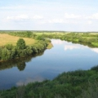
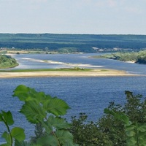
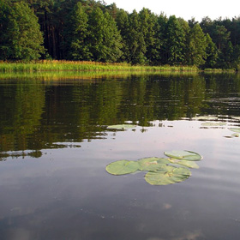
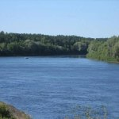
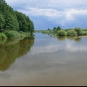
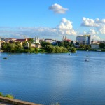
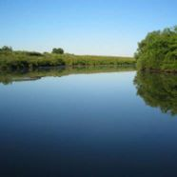
Я – Чистая Капелька. И всё знаю про реки и озёра нашей страны. А их в Беларуси очень много. Недаром нашу республику называют «синеокой».
А что вы знаете о наших водоёмах?
Укажите самую длинную реку нашей страны.
Припять
Нёман
Днепр
Муховец
Сож
Березина
Свислочь
Проня

Slide 14
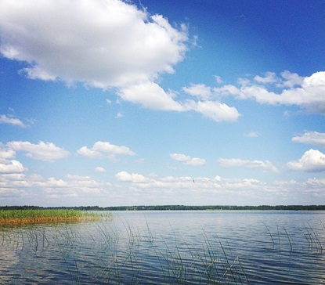
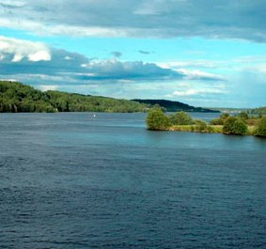
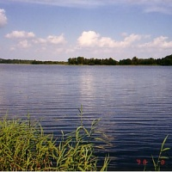
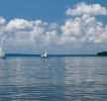
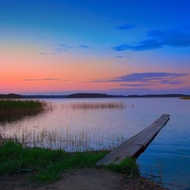
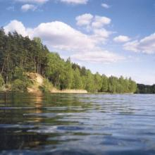
А знаете ли вы, самое крупнейшее озеро нашей страны? Найдите его.
Дрисвяты
Свирь
Долгое
Нарочь
Снудь
Ричи

Slide 15
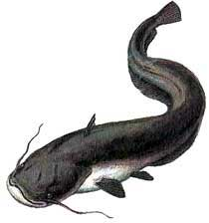
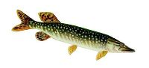
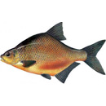
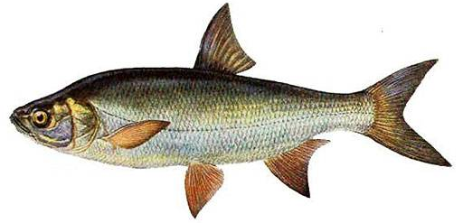
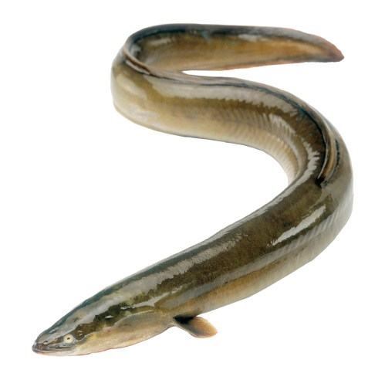
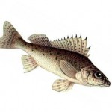
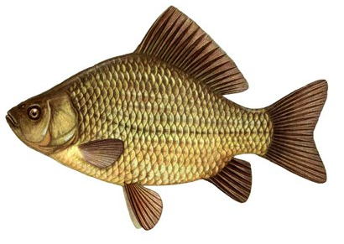
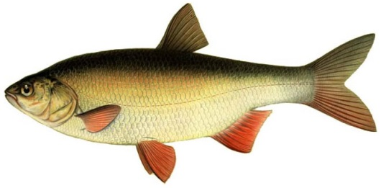
В реках и озёрах нашей республики водится очень много разнообразной рыбы: лещ, угорь, щука, карась, сом, язь, жерех, ёрш и др.
Назовите самую крупную рыбу наших водоёмов. Найдите её и щёлкните по ней мышкой.
Это – сом.

Slide 16





Я – крот-землекоп. Я всё знаю о полезных ископаемых. Хочу проверить ваши знания и задать вам несколько вопросов.
Вопрос первый: Какое полезное ископаемое особенно широко распространено в наше республике?
ЗОЛОТО
АЛМАЗЫ
НЕФТЬ
УГОЛЬ
ТОРФ

Slide 17
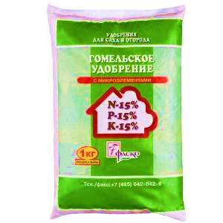
Вопрос второй:
Наша республика богата сильвином и карналлитом. Что получают из этих минералов?
Калийные удобрения
Фосфорные удобрения
Азотные удобрения

Slide 18

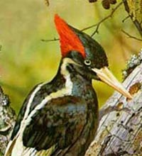
Я – зубр, хозяин Беловежской пущи. Пуща – самый большой заповедник страны. Здесь звери, птицы, растения находятся под охраной государства. Про обитателей пущи я хочу загадать вам загадки. А вы их отгадывайте и щёлкайте по слову «ОТВЕТ».
Загадка 1
Всё время стучит, Деревья долбит. Но их не калечит, А только лечит. У этой птицы самый длинный язык.
ОТВЕТ
Дятел

Slide 19
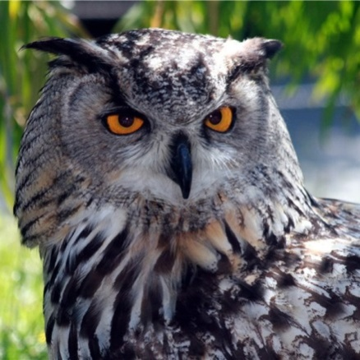
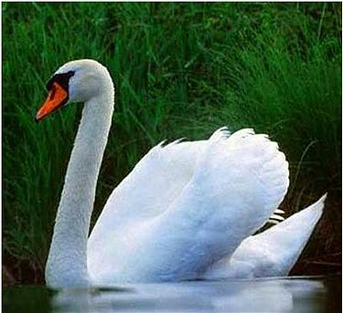
Загадка 2
Глазищи круглы, Когтищи остры, Носище кривой — Разбойник лесной.
ОТВЕТ
Филин
Загадка 3
Вот так птица - какова! И не спутаешь с другой. Может, это цифра два? Шея выгнута дугой!
ОТВЕТ
Лебедь

Slide 20
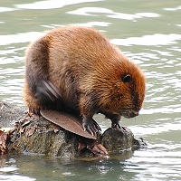
Загадка 4
Тяжёлой поступью ступая, Кору с деревьев обдирая, Каштановая шерсть на нём, И грива, борода при нём!
ОТВЕТ
Зубр
Загадка 5
Чтобы выстроить плотину, Запасет он древесину. Зверь трудолюбив и добр, Тащит бревна к речке...
ОТВЕТ
Бобр

Slide 21
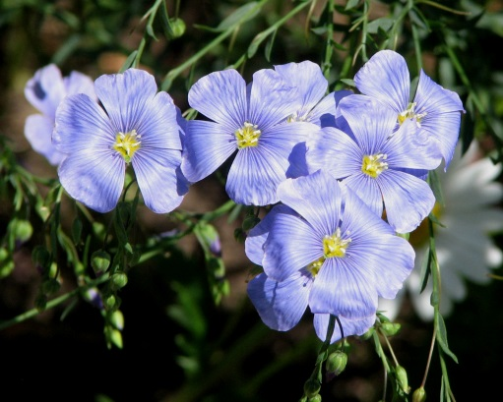
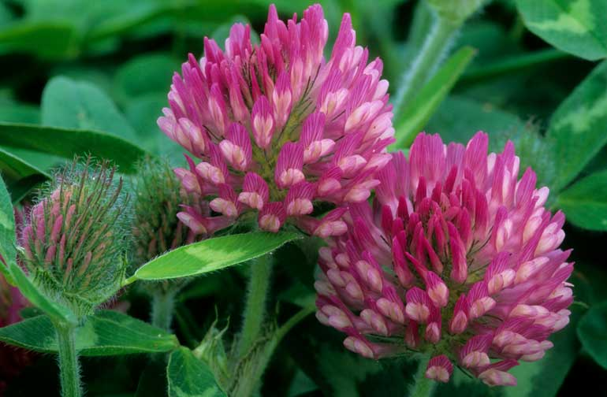
Загадка 6
Топили, сушили, колотили, рвали, Крутили, ткали, на стол клали.
ОТВЕТ
Лён
Загадка 7
Красные комочки, Как кошачьи лапки. Шарики-цветочки, Запах поля сладкий.
ОТВЕТ
Клевер

Slide 22
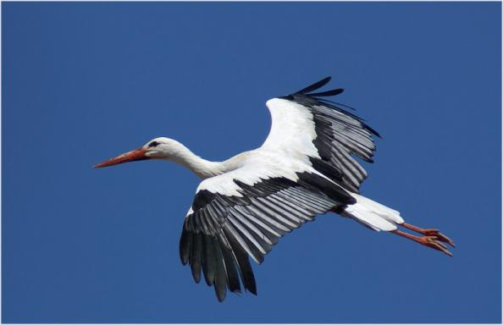
Загадка 8
Это старый наш знакомый: Он живет на крыше дома – Длинноногий, длинноносый, Длинношеий, безголосый. Он летает на охоту За лягушками к болоту.
ОТВЕТ
Аист – символ Беларуси

Slide 23
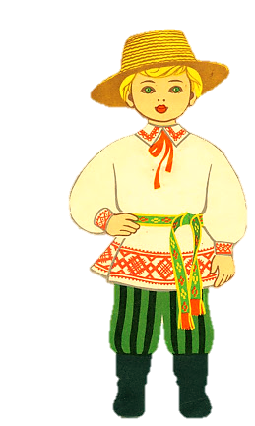
Привет! Меня зовут Алесь. Я очень люблю читать книги. Особенно на родном белорусском языке.
Знаю много стихов. А вы?
Сейчас вы прочтёте отрывки из всем известных стихов наших знаменитых поэтов.
Чьи это стихи? Узнайте автора.
У вас будет несколько вариантов
ответов.
Сделайте правильный выбор.

Slide 24
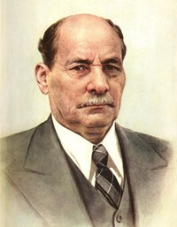
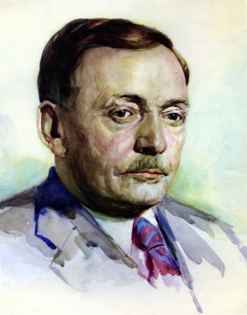
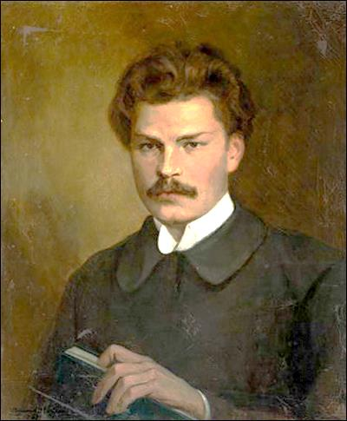
Мой родны кут,
як ты мне мілы!..
Забыць цябе
не маю сілы!
Якуб Колас
Янка Купала
Максим Богданович

Slide 25
Цямнее край зубчаты бору...
і тчэ, забыўшыся, рука
Замест персідскага ўзору
Цвяток радзімы васілька.
Якуб Колас
Янка Купала
Максим Богданович

Slide 26
Ад прадзедаў спакон вякоў
Мне засталася спадчына-
Паміж сваіх і чужакоў
Яна мне ласкай матчынай.
Якуб Колас
Янка Купала
Максим Богданович

Slide 27


Добрый день!
Я – Магистр.
Магистр в переводе означает учитель, наставник.
Это - академическая, учёная степень.
Я занимаюсь изучением архитектурных памятников нашей республики.
А их в нашей стране не мало.
С некоторыми памятниками вы могли познакомится во время экскурсий.
Или их вам показывали ваши родители.
Я приготовил вам следующие задания: к названию памятника архитектуры подберите картинку с его изображением.

Slide 28

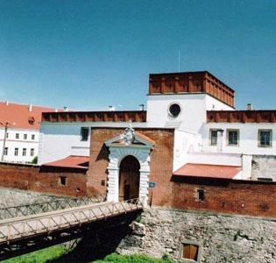
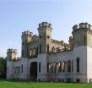
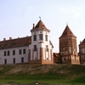
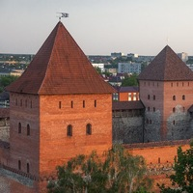
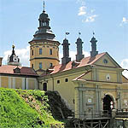
Мирский замок

Slide 29
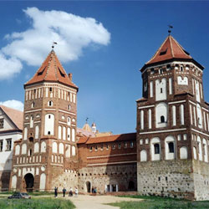
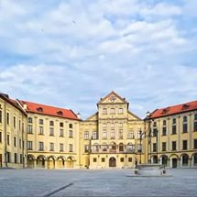



Коссовский замок

Slide 30





Несвижский замок

Slide 31

Путешествие подошло к концу.
ДО НОВЫХ ВСТРЕЧ!

